Slide 1


Slide 2
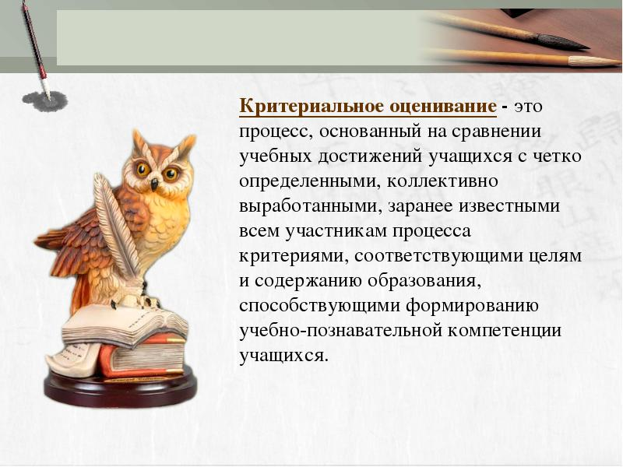

Slide 3
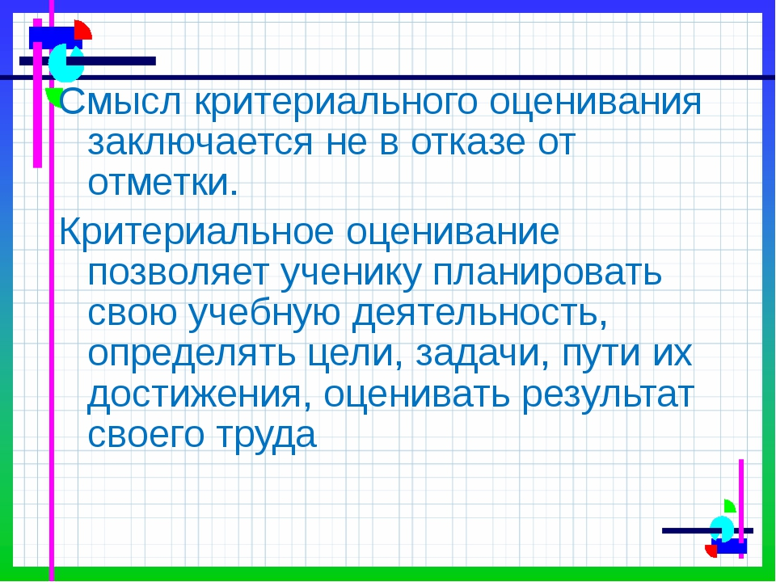

Slide 4
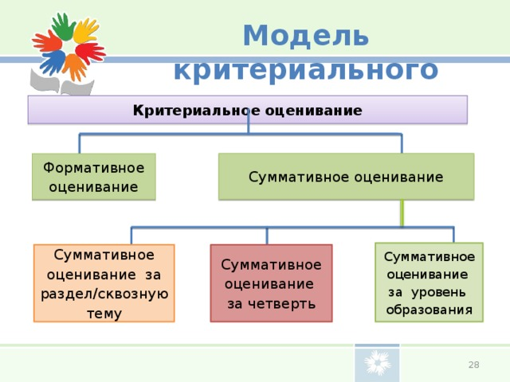

Slide 5
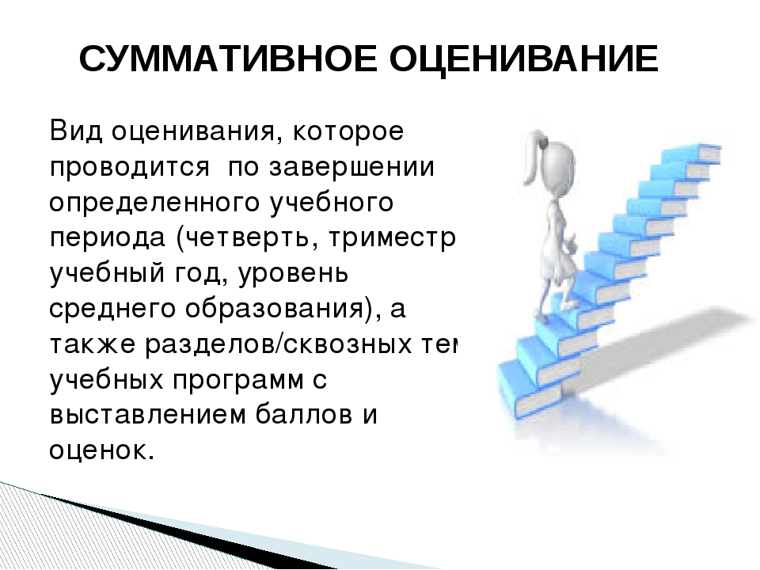

Slide 6

Процесс суммативного оценивания
Планирование
Организация
Проведение
Учебная программа
Учебный план
План оценивания на учебный год с указанием периодов, методов, контрольных заданий по всем видам суммативных оцениваний, разработанный методическим объединением и утвержденный Педагогическим советом школы.
Руководство по критериальному оцениванию для учителя
Методические рекомендации по суммативному оцениванию
Правила критериального оценивания
Определяется количество процедур оценивания согласно учебной программе по предметам и классам:
1. Естественно-научные и языковые предметы - разделы;
2. Социально-гуманитарные предметы - сквозные темы.
Разрабатываются задания в разрезе критериев оценивания.
Составляются дескрипторы и баллы по суммативному оцениванию за раздел/сквозные темы, четверти
Проводится :
Суммативное оценивание за раздел/сквозную тему (учитель)
Суммативное оценивание за четверть (учитель)
Суммативное оценивание за уровни образования (НЦТ)

Slide 7
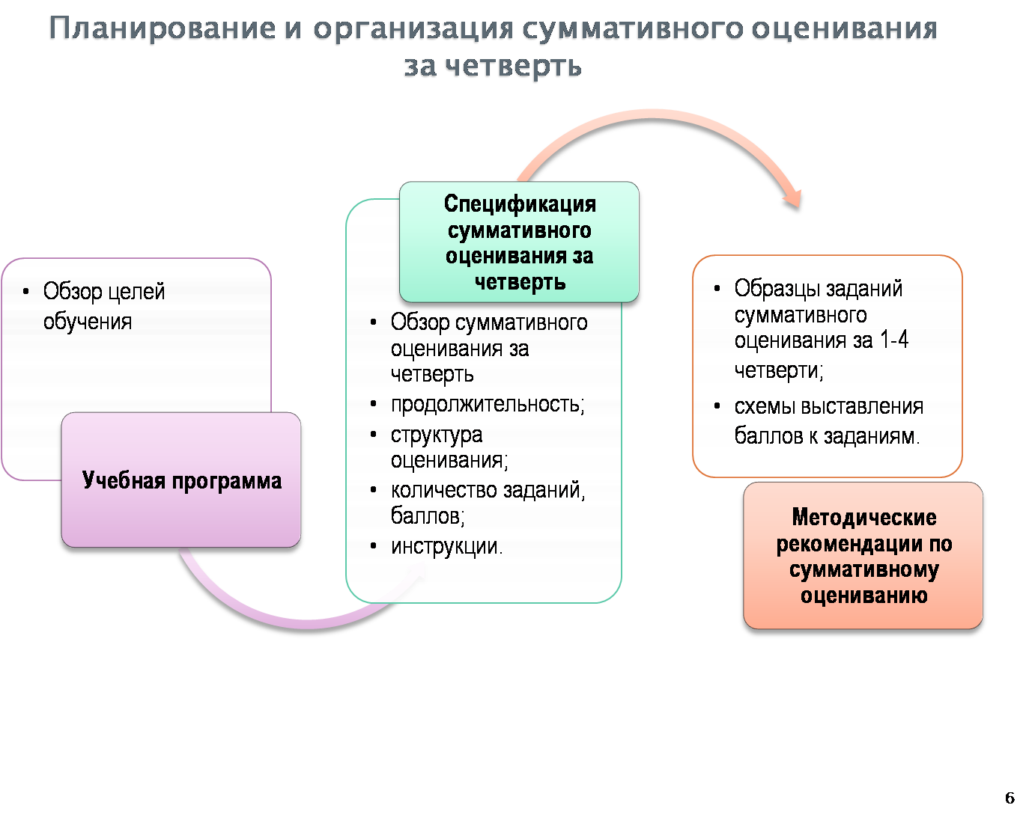

Slide 8
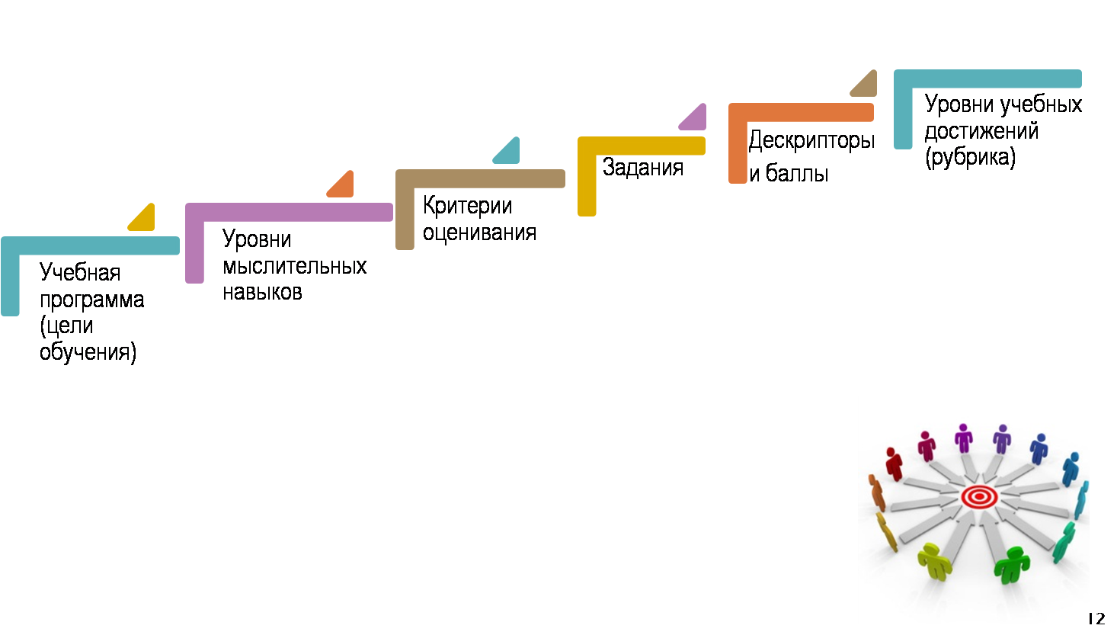
Из чего состоят задания по СО???

Slide 9
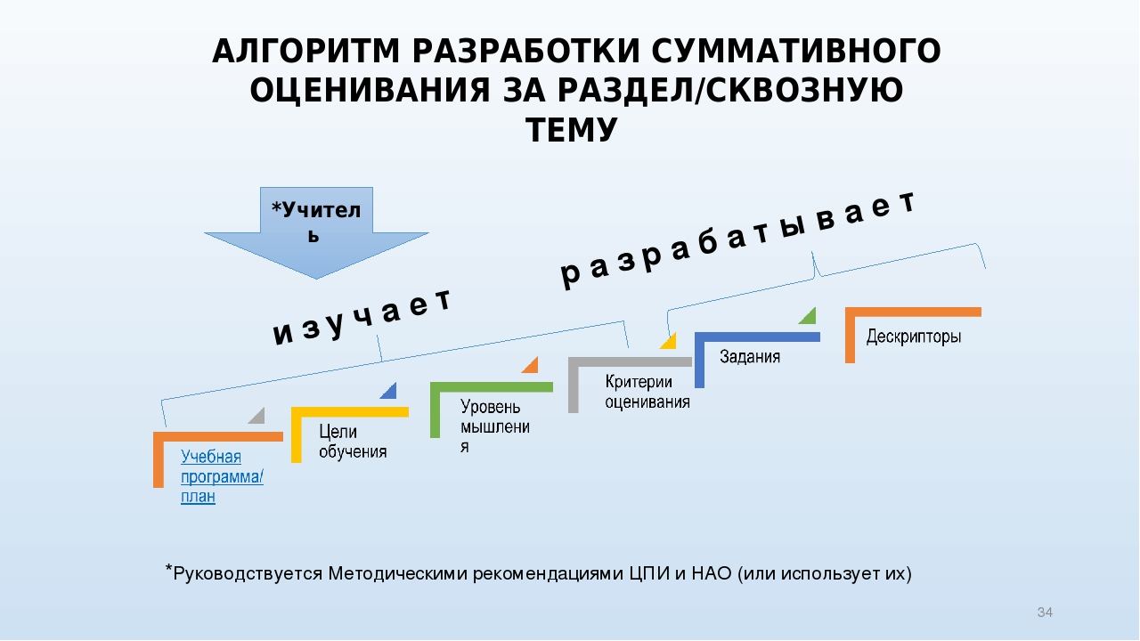

Slide 10
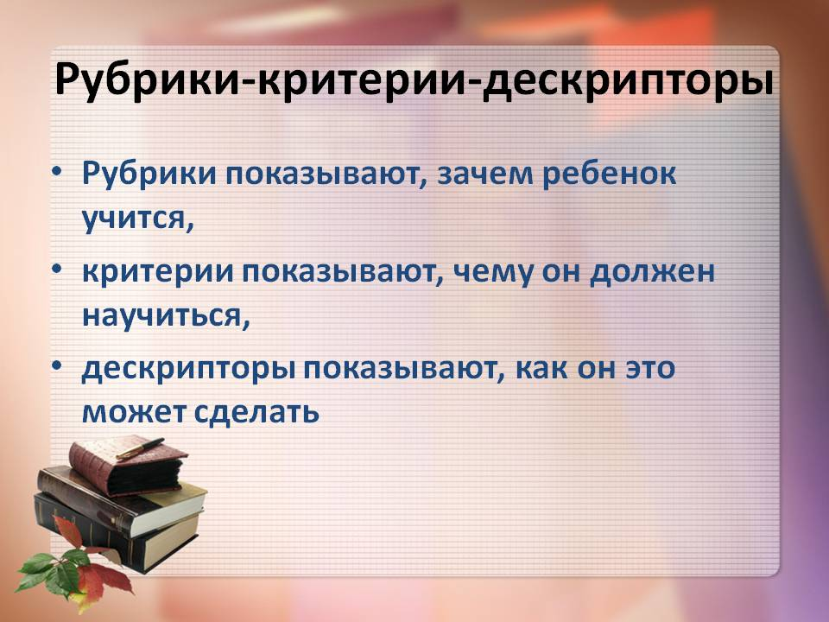

Slide 11
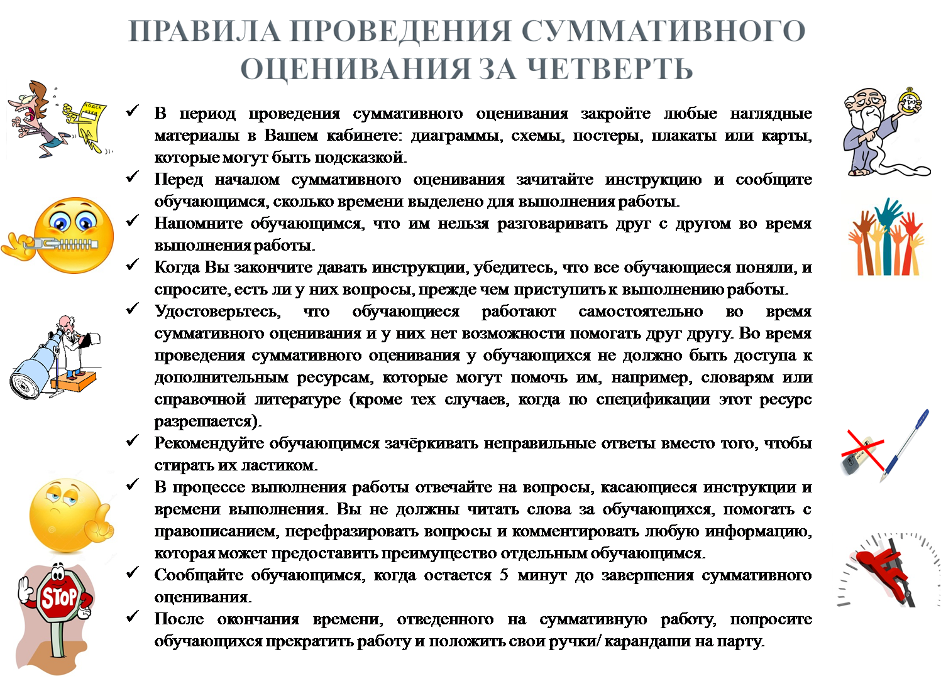

Slide 12


